Slide 1
Посуд з грубої кераміки

Slide 2
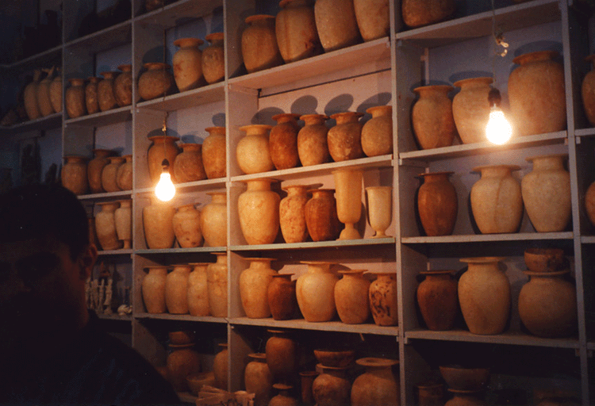
Кераміка-неорганічні, неметалеві, тверді вироби, отримані запіканням глин або порошків неорганічних речовин.
За структурою кераміку підрозділяють на грубу , маючу крупнозернисту неоднорідну на зломі структуру (пористість 5-30), і тонку – з однорідною мілко зернистою структурою (пористість 5%).

Slide 3
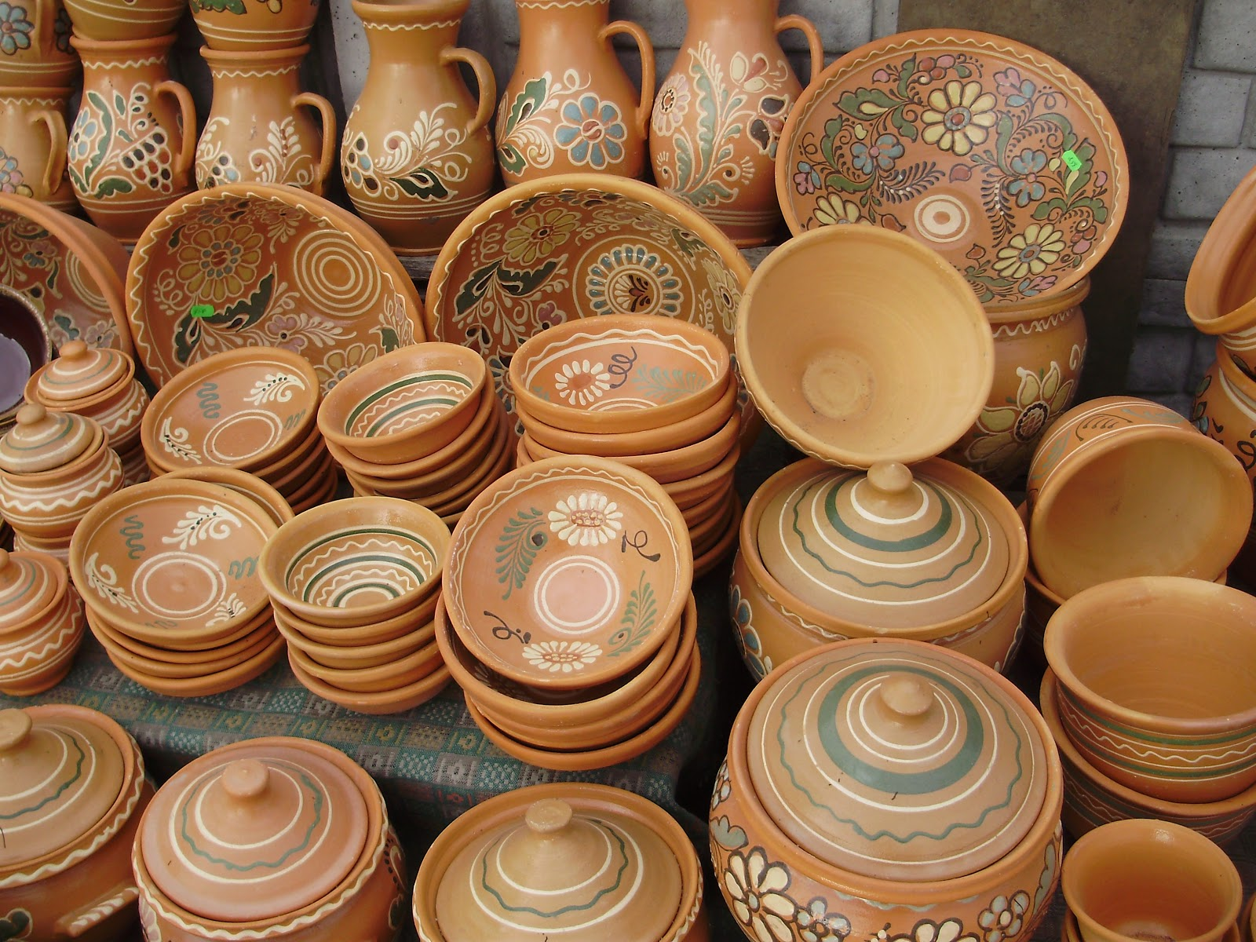
Процес виробництва кераміки :
Видобуток і підготовка сировини.
Формування, нанесення декоративних візерунків або пророблення отворів .
Лиття, напівсуха штампування.
Правка , перше просушування.
Високотемпературна обробка
Глазурування
Повторне обпалення.
Декоративна обробка.
Гончарний посуд має природні кольори – від світло жовтого до темно-коричневого. Він не розфарбовується , всередині вкритий поливою

Slide 4
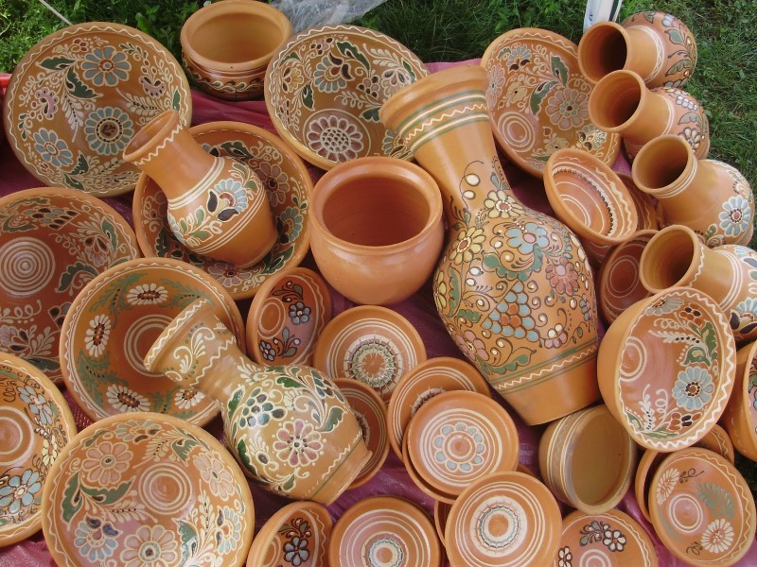
Гончарний посуд має природні кольори – від світло жовтого до темно-коричневого. Він не розфарбовується , всередині вкритий поливою.

Slide 5
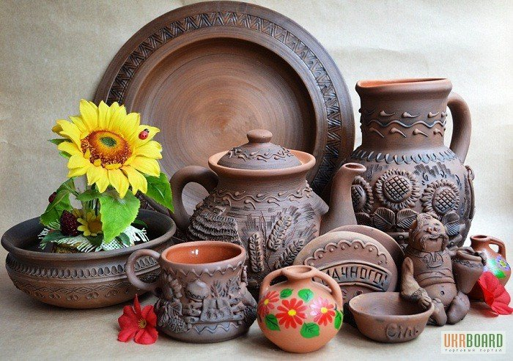
Керамічний посуд використовують для подавання національних страв (українських, японських, тайських) та напоїв у спеціалізованих і стилізованих закладах ресторанного господарства.

Slide 6
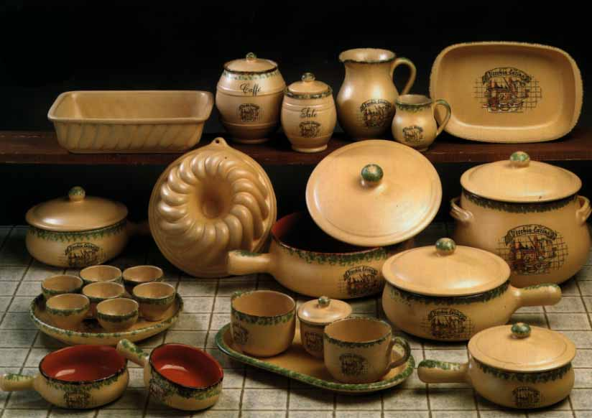
Асортимент посуду з грубої кераміки:

Slide 7
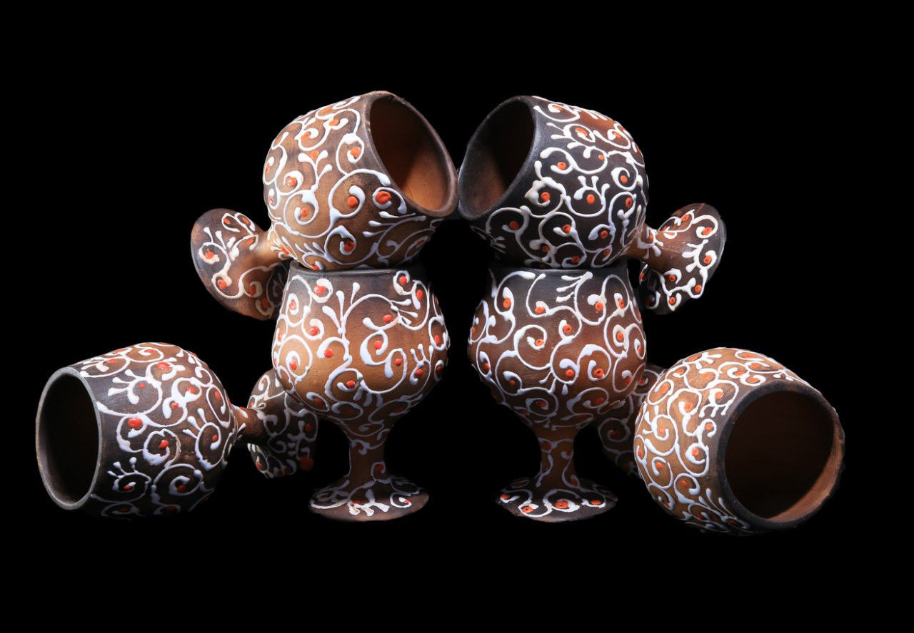
Келихи

Slide 8
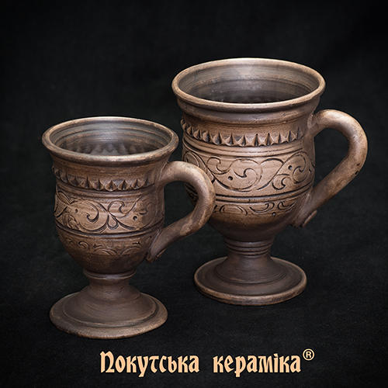

Slide 9
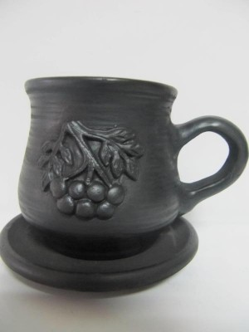
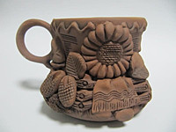
Чашки

Slide 10
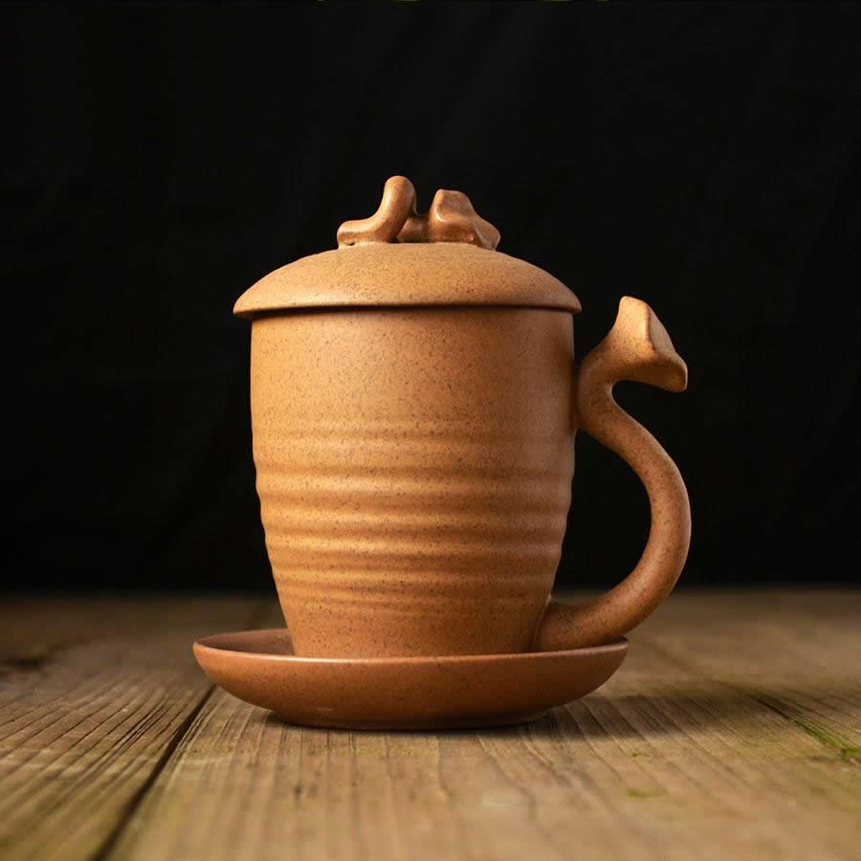

Slide 11
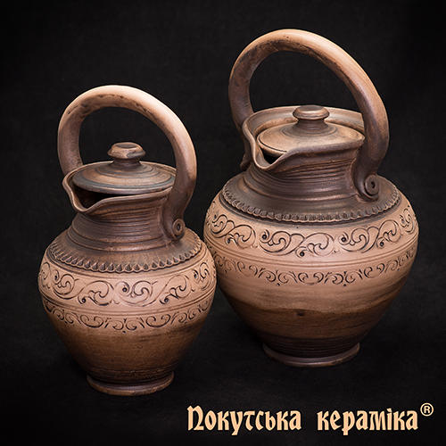
Кавники

Slide 12
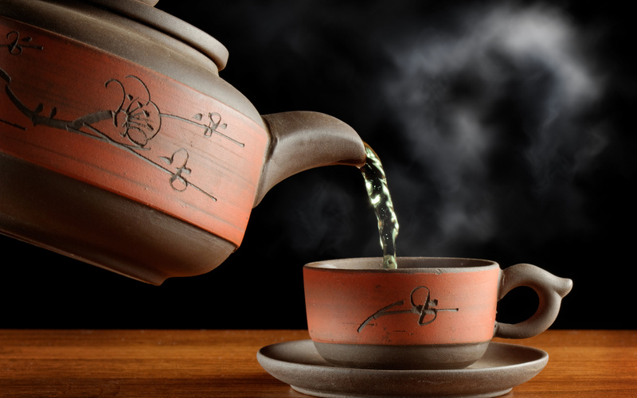
Чайники для заварювання чаю

Slide 13
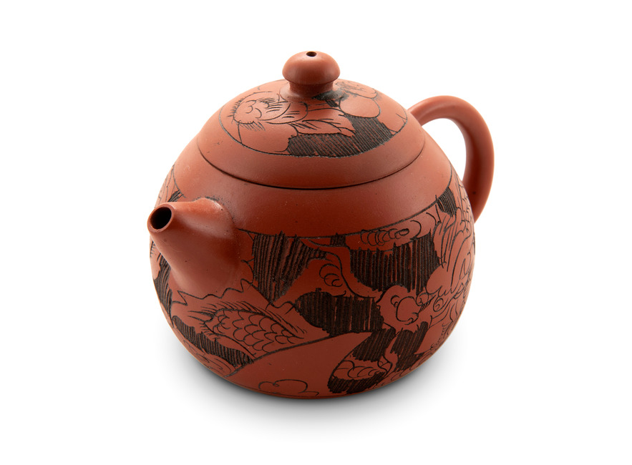
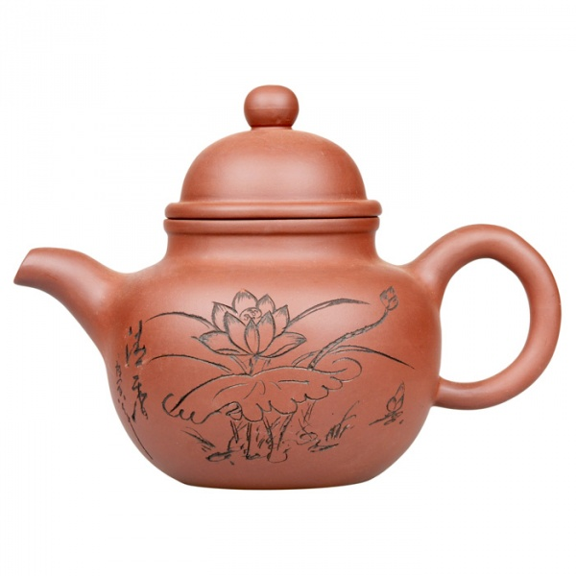

Slide 14
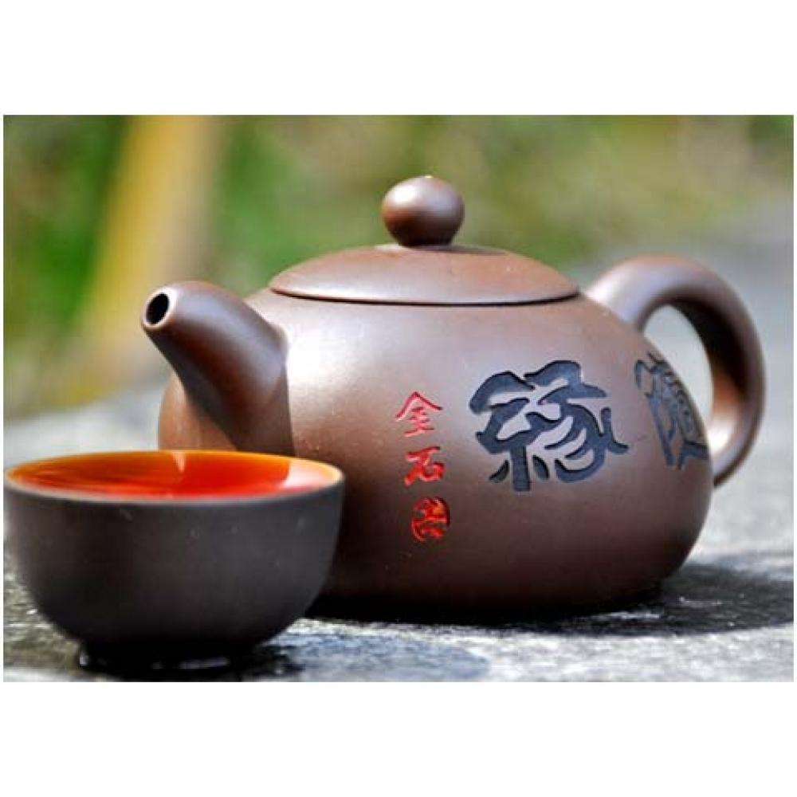
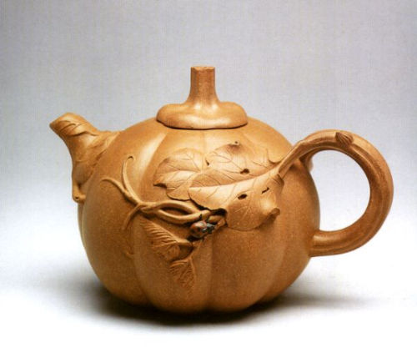

Slide 15
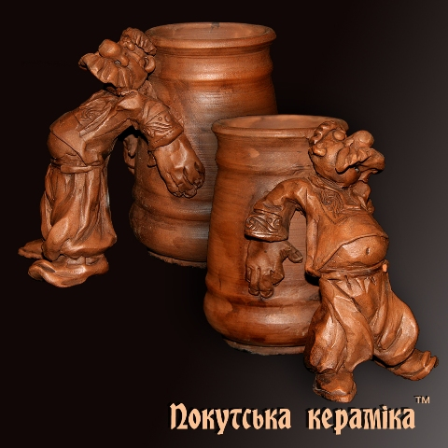
Кухоль

Slide 16
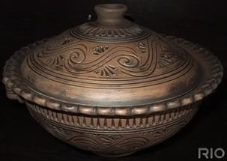
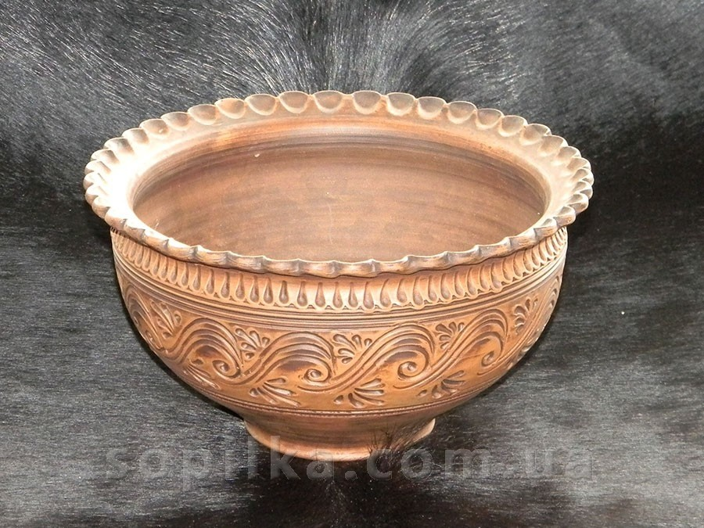
Макітра з кришкою та без

Slide 17
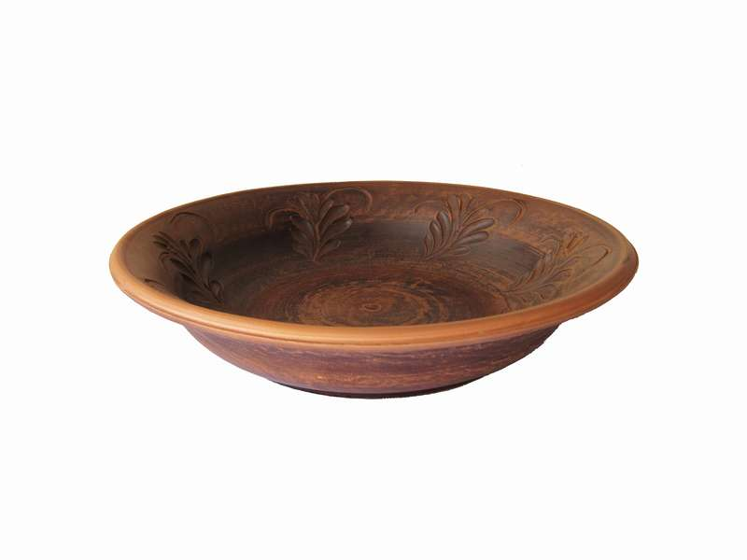
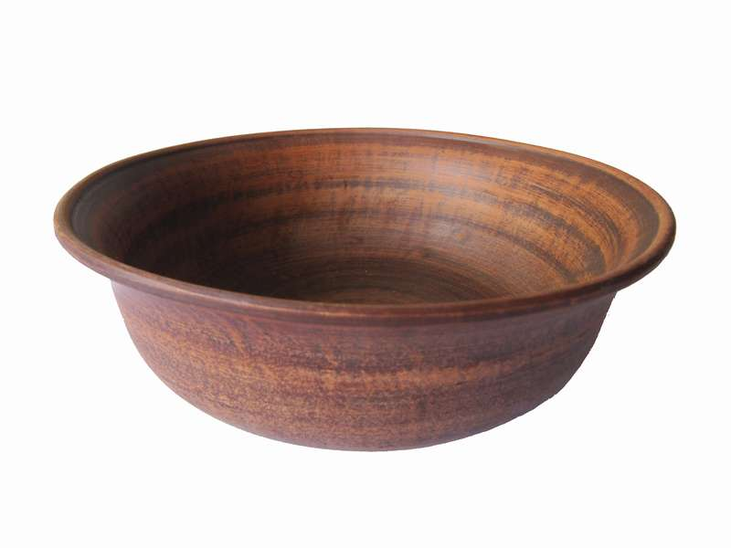
Миска керамічна

Slide 18
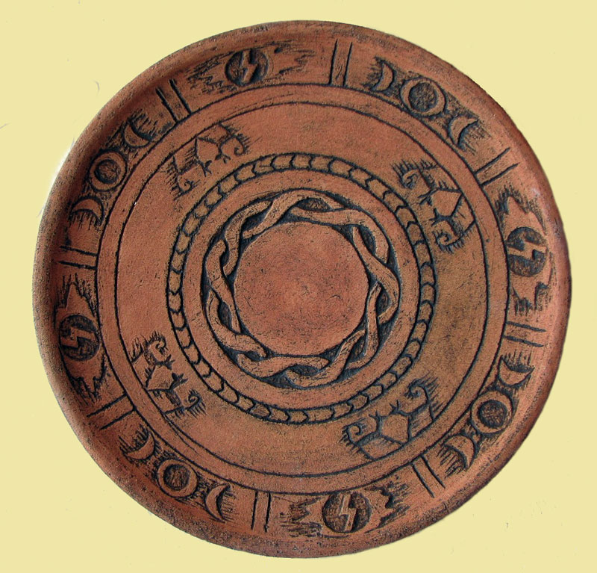
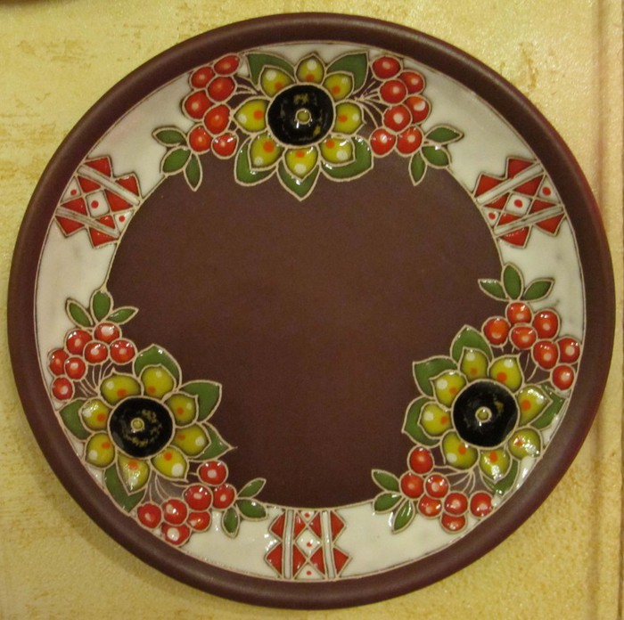
Тарілка керамічна

Slide 19
